Slide 1

주일 1부 예배

Slide 2
주일 2부 예배

Slide 4
우리 보좌 앞에 모였네
우리 보좌 앞에 모였네 함께 주를 찬양 하며

Slide 5
하나님의 사랑 그 아들 주셨네 그의 피로 우린 구원 받았네

Slide 6
십자가에서 쏟으신 그사랑 강 같이 온 땅에 흘러

Slide 7
각 나라와 족속 백성 방언에서 구원 받고 주 경배드리네

Slide 8
구원하심이 보좌에 앉으신 우리 하나님과 어린 양께 있도다

Slide 9
구원하심이 보좌에 앉으신 우리 하나님과 어린 양께 있도다

Slide 11
주님 큰 영광 받으소서
주님 큰 영광 받으소서 홀로 찬양 받으소서

Slide 12
모든 이름 위에 뛰어난 그 이름 온 땅과 하늘이 다 찬양해

Slide 13
겸손하게 우리 무릎 꿇고 주 이름 앞에 영광 돌리세

Slide 14
모두 절하세 독생자 예수 주님께 찬양 드리리

Slide 15
모든 영광과 존귀와 능력 받으소서 받으소서

Slide 16
영광과 존귀와 능력 받으소서 받으소서

Slide 17
그리스도 살아계신 하나님

Slide 19
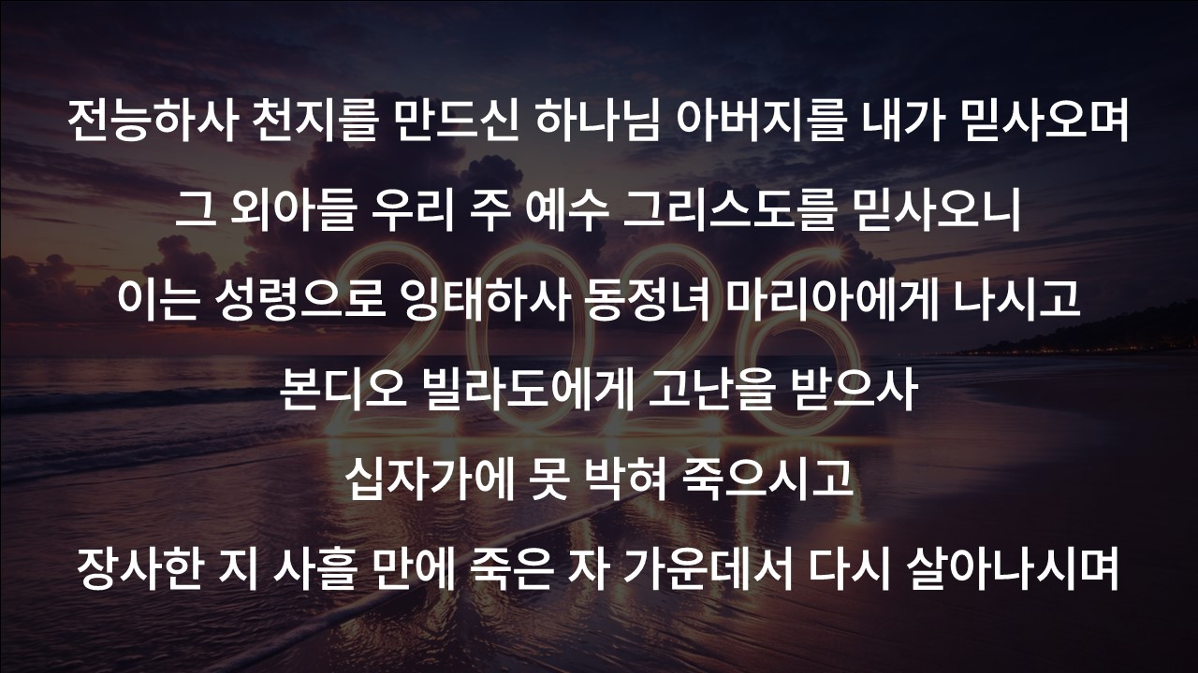

Slide 20
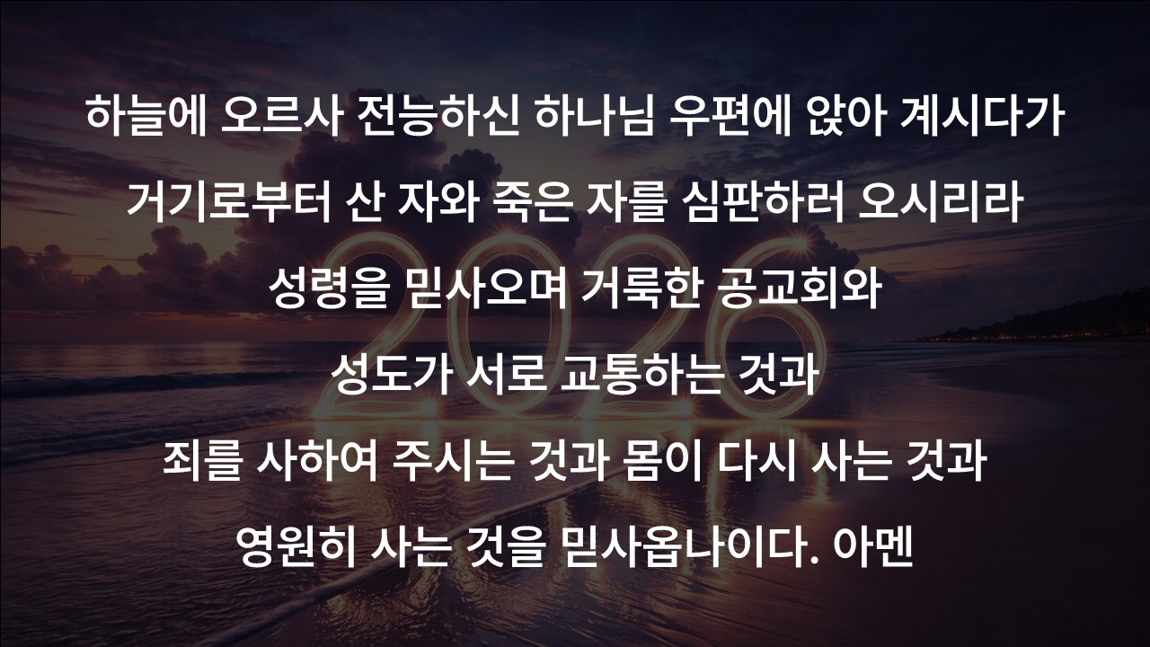

Slide 21
주님의 은혜 내게 넘치네
주 신실하심 놀라워 죄인의 마음 흔드네

Slide 22
자비의 물가로 인도하시니 그 무엇도 끊지 못해

Slide 23
주여 기억하소서 주 백성 자녀들

Slide 24
신실한 주님의 약속 주님의 은혜 내게 넘치네

Slide 25
나를 향한 주 은혜

Slide 26
공의와 사랑 놀라워 약한 자 들어쓰시네

Slide 27
구원의 노래로 인도하시니 만백성 함께 찬양해

Slide 28
주여 기억하소서 주 백성 자녀들

Slide 29
진실한 주님의 약속 주님의 은혜 내게 넘치네

Slide 30
나를 향한 주 은혜

Slide 32
생수의 강
생수의 강이 내게서 흐르네

Slide 33
저는 자 걷고 눈먼 자 보겠네

Slide 34
옥문 열고 갇힌 자 푸시는

Slide 35
생수의 강이 내게 흘러넘치네

Slide 36
우물물아 솟아나라 솟아나라 넘치도록

Slide 37
솟아나라 넘쳐나게 솟아나서 날 푸소서

Slide 39
내 영혼이 은총 입어
(1)내 영혼이 은총 입어 중한 죄 짐 벗고 보니

Slide 40
슬픔 많은 이 세상도 천국으로 화하도다

Slide 41
할렐루야 찬양하세 내 모든 죄 사함 받고

Slide 42
주 예수와 동행하니 그 어디나 하늘나라

Slide 43
(2)주의 얼굴 뵙기 전에 멀리 뵈던 하늘나라

Slide 44
내 맘 속에 이뤄지니 날로 날로 가깝도다

Slide 45
할렐루야 찬양하세 내 모든 죄 사함 받고

Slide 46
주 예수와 동행하니 그 어디나 하늘나라

Slide 47
(3)높은 산이 거친 들이 초막이나 궁궐이나

Slide 48
내 주 예수 모신 곳이 그 어디나 하늘나라

Slide 49
할렐루야 찬양하세 내 모든 죄 사함 받고

Slide 50
주 예수와 동행하니 그 어디나 하늘나라

Slide 52
내 구주 예수를 더욱 사랑
(1)내 구주 예수를 더욱 사랑

Slide 53
엎드려 비는 말 들으소서

Slide 54
내 진정 소원이 내 구주 예수를

Slide 55
더욱 사랑 더욱 사랑

Slide 56
(2)이전엔 세상 낙 기뻤어도

Slide 57
지금 내 기쁨은 오직 예수

Slide 58
다만 내 비는 말 내 구주 예수를

Slide 59
더욱 사랑 더욱 사랑

Slide 60
(3)이 세상 떠날 때 찬양하고

Slide 61
숨질 때 하는 말 이것일세

Slide 62
다만 내 비는 말 내 구주 예수를

Slide 63
더욱 사랑 더욱 사랑 아멘

Slide 66
삼상14:1
하루는 사울의 아들 요나단이 자기의 무기를 든 소년에게 이르되 우리가 건너편
블레셋 사람들의 부대로 건너가자 하고 그의 아버지에게는 아뢰지 아니하였더라

Slide 67
삼상14:2
사울이 기브아 변두리 미그론에 있는 석류나무 아래에 머물렀고 함께 한 백성은
육백 명 가량이며

Slide 68
삼상14:3
아히야는 에봇을 입고 거기 있었으니 그는 이가봇의 형제 아히둡의 아들이요
비느하스의 손자요 실로에서 여호와의 제사장이 되었던 엘리의 증손이었더라
백성은 요나단이 간 줄을 알지 못하니라

Slide 69
삼상14:4
요나단이 블레셋 사람들에게로 건너가려 하는 어귀 사이 이쪽에는 험한 바위가
있고 저쪽에도 험한 바위가 있는데 하나의 이름은 보세스요 하나의 이름은
세네라

Slide 70
삼상14:5
한 바위는 북쪽에서 믹마스 앞에 일어섰고 하나는 남쪽에서 게바 앞에
일어섰더라

Slide 71
삼상14:6
요나단이 자기의 무기를 든 소년에게 이르되 우리가 이 할례 받지 않은
자들에게로 건너가자 여호와께서 우리를 위하여 일하실까 하노라 여호와의 구원은
사람이 많고 적음에 달리지 아니하였느니라

Slide 72
삼상14:7
무기를 든 자가 그에게 이르되 당신의 마음에 있는 대로 다 행하여 앞서
가소서 내가 당신과 마음을 같이 하여 따르리이다

Slide 73
삼상14:8
요나단이 이르되 보라 우리가 그 사람들에게로 건너가서 그들에게 보이리니

Slide 74
삼상14:9
그들이 만일 우리에게 이르기를 우리가 너희에게로 가기를 기다리라 하면 우리는
우리가 있는 곳에 가만히 서서 그들에게로 올라가지 말 것이요

Slide 75
삼상14:10
그들이 만일 말하기를 우리에게로 올라오라 하면 우리가 올라갈 것은 여호와께서
그들을 우리 손에 넘기셨음이니 이것이 우리에게 표징이 되리라 하고

Slide 77
사람의 많고 적음이 아니라 (사무엘상 14:1~10)

Slide 78
삼상14:6
요나단이 자기의 무기를 든 소년에게 이르되 우리가 이 할례 받지 않은
자들에게로 건너가자 여호와께서 우리를 위하여 일하실까 하노라 여호와의 구원은
사람이 많고 적음에 달리지 아니하였느니라

Slide 80
삼상14:7
무기를 든 자가 그에게 이르되 당신의 마음에 있는 대로 다 행하여 앞서
가소서 내가 당신과 마음을 같이 하여 따르리이다

Slide 82
전4:9
두 사람이 한 사람보다 나음은 그들이 수고함으로 좋은 상을 얻을 것임이라

Slide 83
전4:10
혹시 그들이 넘어지면 하나가 그 동무를 붙들어 일으키려니와 홀로 있어
넘어지고 붙들어 일으킬 자가 없는 자에게는 화가 있으리라

Slide 85
삼상14:11
둘이 다 블레셋 사람들에게 보이매 블레셋 사람이 이르되 보라 히브리 사람이
그들이 숨었던 구멍에서 나온다 하고

Slide 87
삼상14:13
요나단이 손 발로 기어 올라갔고 그 무기를 든 자도 따랐더라 블레셋 사람들이
요나단 앞에서 엎드러지매 무기를 든 자가 따라가며 죽였으니

Slide 89
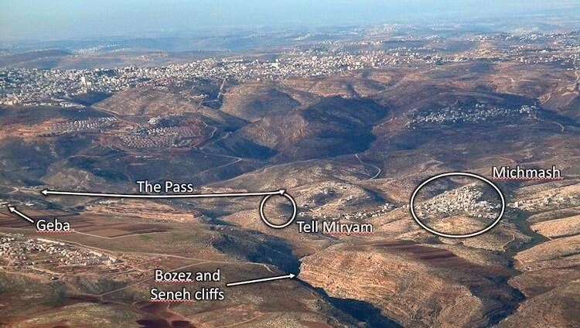

Slide 90
삼상14:15
들에 있는 진영과 모든 백성들이 공포에 떨었고 부대와 노략꾼들도 떨었으며
땅도 진동하였으니 이는 큰 떨림이었더라

Slide 92
성찬

Slide 94
나 같은 죄인 살리신
(1)나 같은 죄인 살리신 주 은혜 놀라워

Slide 95
잃었던 생명 찾았고 광명을 얻었네

Slide 96
(2)큰 죄악에서 건지신 주 은혜 고마워

Slide 97
나 처음 믿은 그 시간 귀하고 귀하다

Slide 98
(3)이제껏 내가 산 것도 주님의 은혜라

Slide 99
또 나를 장차 본향에 인도해 주시리

Slide 100
(4)거기서 우리 영원히 주님의 은혜로

Slide 101
해처럼 밝게 살면서 주 찬양 하리라 아멘

Slide 103
통성기도

Slide 105
광고

Slide 107
나의 기도하는 것 보다
나의 기도 하는 것보다

Slide 108
더욱 응답하실하나님

Slide 109
나의 생각하는 것보다

Slide 110
더욱 이루시는 하나님

Slide 111
우리 가운데 역사하신

Slide 112
능력대로 우리들의

Slide 113
간구함을 넘치도록

Slide 114
능히하실 주님께

Slide 115
모든 영광과 존귀 찬양과

Slide 116
경배를 돌릴지어다

Slide 117
모든 영광과 존귀 찬양과

Slide 118
경배를 돌릴지어다

Slide 120
축도

